Slide 1

Қазақ тілі
6-сынып
Бөлім: Су – тіршілік көзі.Қазақстандағы өзен – көлдер
Сабақ № 7

Slide 2

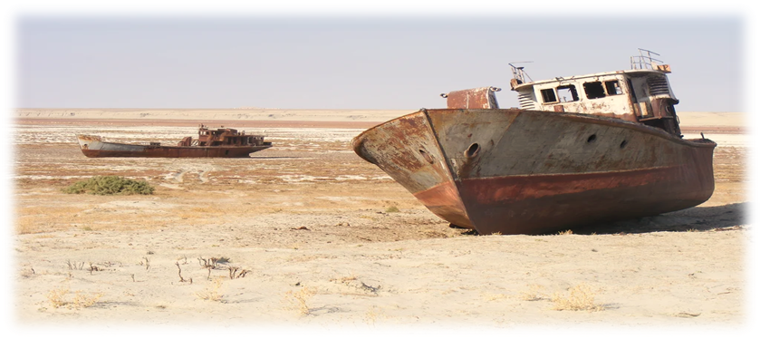
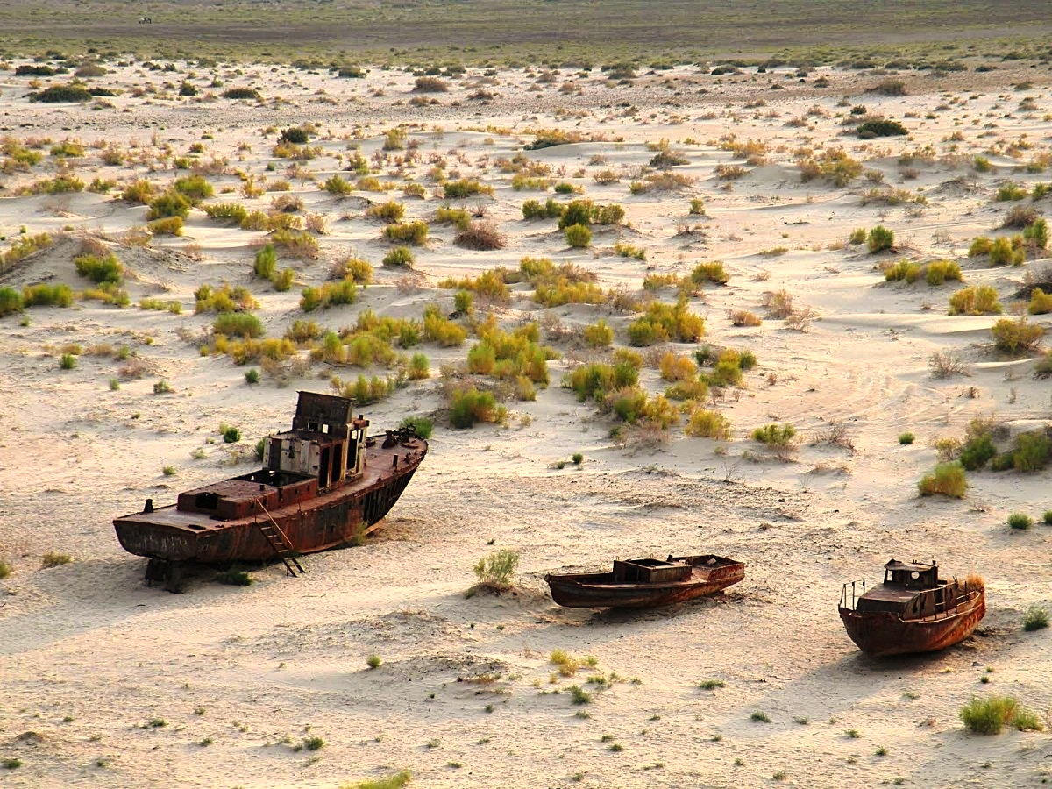
Тақырыбы: Арал тағдыры. Сілтеу есімдігі
Мақсаты:
ӘТН4. Сөйлемдегі есімдіктің қызметін түсіну, есімдікті зат есім, сын есімнің орнына қолдану.
Ж4. Эссе тақырыбынан ауытқымай, абзац түрлерін жүйелі құрастырып, көтерілген мәселе бойынша келісу-келіспеу себептерін айқын көрсетіп жазу («келісу, келіспеу эссесі»).

Slide 3
Сілтеу есімдіктері
Сілтеу есімдіктері меңзеу, нұсқау, көрсету мағыналарын білдіреді. Сілтеу есімдіктеріне бұл, сол, ол, осы, осынау, сонау, анау, ана, мына, мынау, әне, міне деген сөздер жатады. Сілтеу есімдігі сөйлемде барлық сөйлем мүшесі бола алады. Әдетте сілтеу есімдіктері сілтеу, меңзеу, мәнін білдіріп, сын есімнің орнына жұмсалып, қандай?,қай? деген сұрақтарға жауап беріп, анықтауыш қызметін атқарып тұрады. Самғай бер асқардан-асқарға мынау қырандай (Ә. Ә). Бұл ұрыста Төлеген ерекше ерлік көрсетті (М. Ғ.)
Сілтеу есімдіктері септелгенде, заттанып, зат есімнің орнына жұмсалады. Сілтеу есімдіктері сөйлемде атау септікте тұрып бастауыш болғанда, одан кейін сызықша қойылады. Мысалы: Бұлар — станцияның маңдай алды кұрылысшылары (Ө. Нұрш.). Бұл — аңыраған ана Наталья. (Ғ. М.).Сөйлемнің соңында келіп баяндауыш болады. Менің бар айтарым – сол.
Сілтеу есімдіктері сөйлемде атау мен іліктен басқа септіктерде келіп толықтауыш қызметтерін де атқарады. Жазбаша бөлу алгоритмін игеруде оқушы мынаны білуі тиіс.

Slide 4

«Тақырыптық түйінді сөздер» әдісі
Берілген сөздердің қайсысы сілтеу есімдігіне жатады?
Сөздер банкасы Сілтеу есімдік
бәрі
маған
мен
сол
себебі
мынау
қай
әне
сонау
Дескриптор:
Сілтеу есімдіктерінің мағынасын біледі;
Сілтеу мәнді сөздерді ажыратады;

Slide 5
Дұрыс жауап
Сөздер банкасы Сілтеу есімдік
бәрі
мен
сонау
сол
себебі
мынау
қай
маған
әне

Slide 6
1 -тапсырма. Сәйкестендіру. Асты сызылған сілтеу есімдіктерінің сөйлемдегі қызметін анықтап, сәйкестендіріңдер.
Сөйлемдер | Сөйлемдегі қызметі
Осындай антропогендік факторлар Арал өңірін экологиялық апатқа ұшыратты. | бастауыш
Соңғы 10 шақты жылда географ және эколог ғалымдар арасында жиі-жиі пікір таластар туғызған мәселелердің бірі- осы. | анықтауыш
Бұл - тек адамдар тағдыры ғана емес, бүкіл тіршілік атаулыға төніп тұрған үлкен мәселе. | баяндауыш
Мұнда адамдардың денсаулығы күрт төмендеп кетті. Бұныңызды қалай түсінуге болады? | толықтауыш пысықтауыш
Осы аталған факторлар Арал теңізі экожүйесіндегі тіршілік атаулының экологиялық дағдарысқа әкелді.

Slide 7
Бағалау критерийі:
Сілтеу есімдіктерінің сөйлемдегі қызметін біледі;
Сөйлемдердегі асты сызылған сөздердің сөйлемдегі қызметін сұрақ қоя отырып анықтайды;
Дескриптор:
Сілтеу есімдіктерінің сөйлемдегі қызметін сұрақ қоя отырып анықтайды;

Slide 8
Дұрыс жауап
Сөйлемдер | Сөйлемдегі қызметі
Осындай антропогендік факторлар Арал өңірін экологиялық апатқа ұшыратты. | бастауыш
Соңғы 10 шақты жылда географ және эколог ғалымдар арасында жиі-жиі пікірталастар туғызған мәселелердің бірі- осы. | анықтауыш
Бұл - тек адамдар тағдыры ғана емес, бүкіл тіршілік атаулыға төніп тұрған үлкен мәселе. | баяндауыш
Мұнда адамдардың денсаулығы күрт төмендеп кетті. | толықтауыш
Бұныңызды қалай түсінуге болады? | пысықтауыш
Осы аталған факторлар Арал теңізі экожүйесіндегі тіршілік атаулының экологиялық дағдарысқа әкелді.

Slide 9
2-тапсырма. Арал тағдыры – адам тағдыры»
Арал экологиялық дағдарысы — адам қарекетінің әсерімен болған экологиялық дағдарыстың неғұрлым айқын мысалы. Соңғы ондаған жылдар бойында халық санының көбеюі, суармалы жерлер аумағының 2-3 есе ұлғайтылуы, Арал алабында су тұтынудың едәуір артуы теңіз деңгейінің апатты түрде төмендеуінің негізгі себебі болды.
1990 жылдардың басында теңіз айдынының ауданы 45%-дан астам кішірейіп, судың көлемі 65%-ға кеміді, судың тұздылығы 3 еседен астам артты. Суы тартылған 30 мың шаршы километрден астам орасан зор аумақ тұзды шөлге айналып, одан жылына 40 млн тоннадан 150 млн тоннаға дейін тұзды жел көтеріп, теңізден мындаған шақырым шалғайға дейін тарап жайылатын болды. Арал төңірегінде антропогендік шөлдеу процесі жедел өршіп, бұл орайда климаттың континенттенуі күшейді, шанды дауылдар жиілеп, топырақ қабаты, өсімдік жамылғысы күрт нашарлады, балықты айтпағанның өзінде, ауыл шаруашылығы дақылдарының түсімділігі мүлдем азайды.
Табиғи орта сапасының нашарлауы салдарынан жергілікті халықтың денсаулығына қауіпті төтенше экологиялық, әлеуметтік- экологиялық және санитариялық- эпидемиологиялық жағдай қалыптасты.
Қазіргі кезде аралды құтқару бағытында батыл да жоспарлы түрде ғылыми негізде жұмыстар жасалуда. «Арал тағдыры – адам тағдыры» болғандықтан, ғажайып су қоймасын, оны сақтап қалу қазіргі ұрпақтың болашақ алдындағы борышы.
https://kk.wikipedia.org/wiki/Арал_теңізі

Slide 10
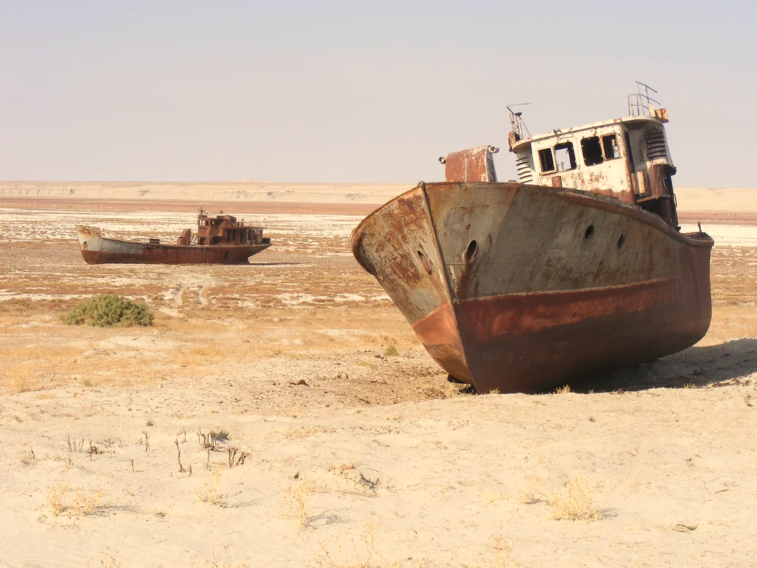
А. Мәтін мазмұнына сәйкес келетін жауапты тауып, ойларыңды дәлелдеңдер.
Теңіздің тартылу себебі неде?
Ауаның ластанып, бұзылуы | Суармалы жерлер аумағының 2-3 есе ұлғайтылуы | Өзендердің басқа арнаға бұрылуы
Табиғи орта сапасының нашарлауының 3 салдарын анықтаңыз
1. | 2. | 3.
Мәтіндегі негізгі ой
Теңіздің бүгінгі күйінен хабар беру | Теңіздің бұрынғы қалпын сақтау -борыш | Теңіздің өткені мен бүгінін салыстыру

Slide 11
Бағалау критерийі:
Мәтінді оқып, мазмұнымен танысады;
Мәтін мазмұнына сәйкес келетін жауапты тауып, ойларын дәлелдейді;
Табиғи орта сапасының нашарлауының салдарын анықтайды;
Мәтіндегі негізгі ойды табады;
Дескриптор:
Мәтін мазмұнына сәйкес келетін жауапты тауып, ойларын дәлелдейді;
Табиғи орта сапасының нашарлауының салдарын анықтайды;
Мәтіндегі негізгі ойды табады;

Slide 12
Дұрыс жауап
Теңіздің тартылу себебі неде?
Ауаның ластанып, бұзылуы |  | Суармалы жерлер аумағының 2-3 есе ұлғайтылуы | Өзендердің басқа арнаға бұрылуы
Табиғи орта сапасының нашарлауының 3 салдарын анықтаңыз
1. шанды дауылдар жиіледі | 2. қауіпті төтенше әлеуметтік- экологиялық және санитариялық- эпидемиологиялық жағдай қалыптасты | 2. қауіпті төтенше экологиялық, әлеуметтік- экологиялық және санитариялық- эпидемиологиялық жағдай қалыптасты | 3. ауыл шаруашылығы дақылдарының түсімділігі мүлдем азайды.
Мәтіндегі негізгі ой
Теңіздің бүгінгі күйінен хабар беру |  | Теңіздің бұрынғы қалпын сақтау | Теңіздің өткені мен бүгінін салыстыру

Slide 13

Ә. «Келісу, келіспеу» эссесі
«Арал тағдыры – адам тағдыры» болғандықтан, ғажайып су қоймасын, оны сақтап қалу қазіргі ұрпақтың болашақ алдындағы борышы (100-120сөз).

Slide 14
Бағалау критерийі:
Эссе тақырыбының желісінен ауытқымайды;
Сыни тұрғыдан ойлайды, ойын жүйелі жеткізеді;
Әрбір абзацта келісу-келіспеу себептерін айқын көрсетеді;
Дескриптор:
Эссе тақырыбының желісінен шықпайды;
Әрбір абзацты сыни тұрғыдан ойлап, сауатты, жүйелі құрастырады.
Қажетті «келісу», «келіспеу» себептерін айқын ашып жазады;

Slide 15
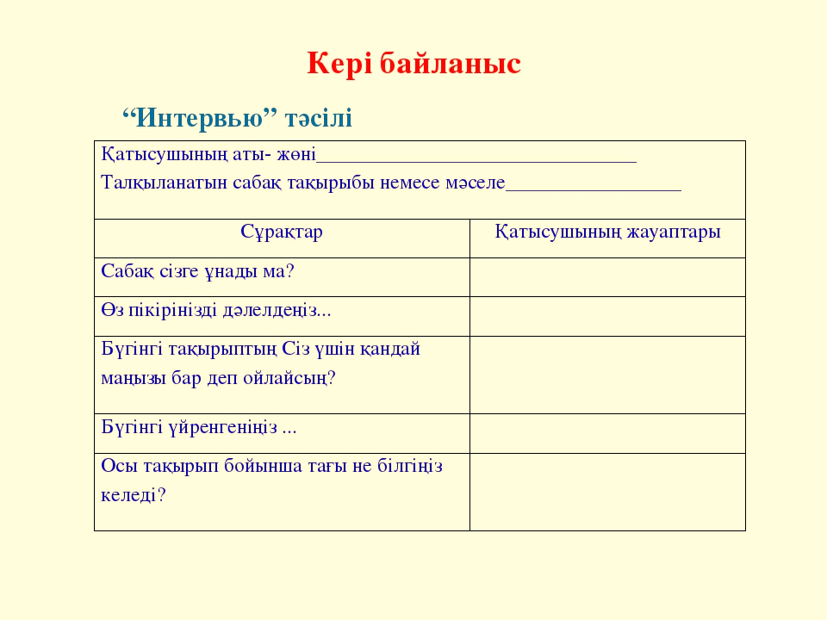

Slide 16
Қорытынды
Арал жеке-дара мемлекет шекарасымен шектеліп қалған емес, Күллі Жер планетасына кері ықпалын тигізген, əлі де талай-талай күйзеліске ұшырататын апат екенін есте ұстасақ дейміз.Табиғатпен тіл табысу үшін, біріншіден, өндірісті экологиязациялау мақсатына сай келетін бірқатар шараларды іске асыру қажет. Табиғатты қорғау үшін барлық елдердің күш -қуатын біріктіргенде ғана экологиялық шаралар тиісті нәтиже бере алады.
Оқу тапсырмасы
5-тапсырма (98-бетте).
Кестеде берілген сілтеу есімдіктерін түрлендіріп жазыңдар.

